Slide 1

武汉大学
Wuhan University
第五章
时序逻辑电路
5.4 时序逻辑电路的设计
5.5 常用时序逻辑电路及应用
武汉大学计算机学院

Slide 2
概述
集成触发器
目录
Contents
时序逻辑电路的分析
时序逻辑电路的设计
常用时序电路及其应用

Slide 3

5.4 时序逻辑电路的设计方法
同步时序逻辑电路的设计是分析的逆过程,其任务是根据实际逻辑问题的要求，设计出能实现给定逻辑功能的电路。
同步时序逻辑电路设计的一般步骤
逻辑抽象：
建立原始状态图和状态表
状态化简
状态分配
选择触发器类型
确定驱动方程组和输出方程
检查自启动能力
画出逻辑电路图

Slide 4
5.4.1 逻辑抽象
确定输入、输出变量及电路的状态数
定义输入、输出逻辑状态和电路状态的含义
按题意建立原始状态转换图和状态转移真值表

Slide 5
5.4.1 逻辑抽象
例1. 设计一个五进制可逆计数器。当输入x=0时，进行加1计数；当x=1时，进行减1计数
（1）确定输入、输出变量及电路状态的数量
输入变量：1个
输出变量：1个
电路状态数量：5个

Slide 6
5.4.1 逻辑抽象
例1. 设计一个五进制可逆计数器。当输入x=0时，进行加1计数；当x=1时，进行减1计数
（2）定义输入、输出变量及电路状态的含义
输入变量：x——控制电路的功能选择
x=0:加1计数
x=1:减1计数
电路状态：S0-S4——五进制计数器的5种状态
输出变量：y——指示电路处于初始状态
y=1:电路处于S0状态
y=0:电路处于其它状态

Slide 7
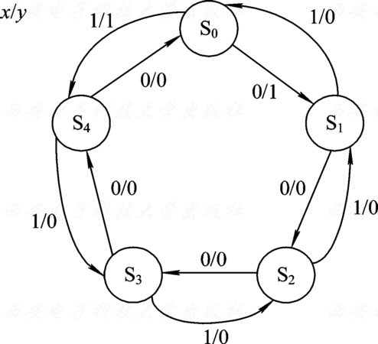
5.4.1. 逻辑抽象
例1. 设计一个五进制可逆计数器。当输入x=0时，进行加1计数；当x=1时，进行减1计数
（3）画出状态转移图
加1计数状态转换顺序
减1计数状态转换顺序

Slide 8
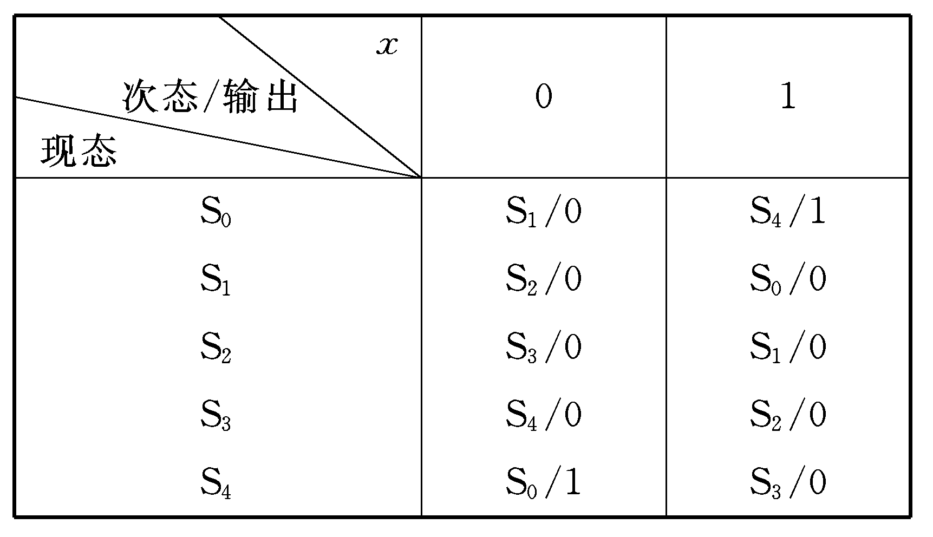
5.4.1 逻辑抽象
例1. 设计一个五进制可逆计数器。当输入x=0时，进行加1计数；当x=1时，进行减1计数
（4）列出状态转移真值表
1
0

Slide 9
5.4.1 逻辑抽象
例2. 设计一个串行数据检测器，在连续输入四个或四个以上的1时输出1，否则输出0。
（1）确定输入、输出变量及电路状态分析
输入变量：1个，表示输入数值
输出变量：1个，表示检测结果
电路状态：
S0：未输入1
S1：输入一个1
S2：连续输入两个1
S3：连续输入三个1
S4：连续输入四个或四个以上的1

Slide 10
5.4.1 逻辑抽象
例2. 设计一个串行数据检测器，在连续输入四个或四个以上的1时输出1，否则输出0。
（2）画出状态转移图
输入0
0/0
输入1
0/0
S4
输入0
S1
输入0
S0
1/0
1/1
输入1
输入1
输入1
0/0
1/0
1/1
输入0
0/0
输入1
S2
S3
1/0
输入0
0/0

Slide 11
5.4.1 逻辑抽象
例2. 设计一个串行数据检测器，在连续输入四个或四个以上的1时输出1，否则输出0。
（2）画出状态转移图
0/0
0/0
S4
1/1
S1
0/0
S0
1/0
1/0
1/1
0/0
S2
S3
1/0
0/0

Slide 12
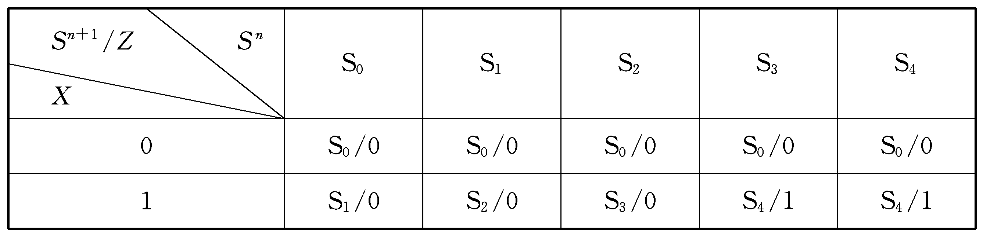
5.4.1 逻辑抽象
（3）列出状态转移表
0/0
0/0
S4
1/1
S1
0/0
S0
1/0
1/0
1/1
0/0
S2
S3
0/0
1/0

Slide 13
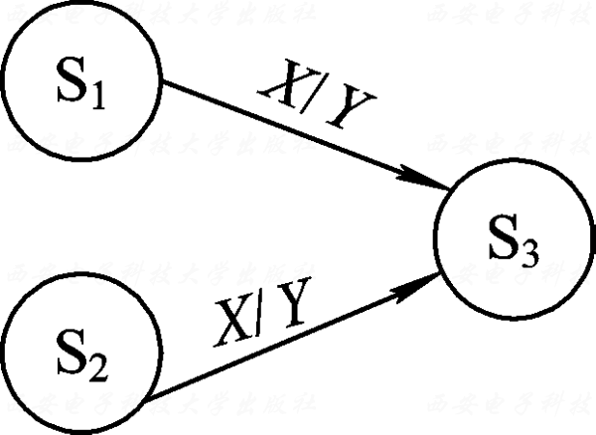
5.4.2 状态化简和分配
合并等效状态、消去多余状态的过程，利用状态与状态间的等效关系来进行状态简化
状态等效：
在完全确定的状态表中，若对所有可能的输入序列，分别从某两个状态（假设为S1与S2）出发，所得到的输出序列都相同，且状态转移效果相同，则说这两个状态（S1与S2）等效。记做：
（S1，S2）
此时S1与S2可以合并为一个状态

Slide 14
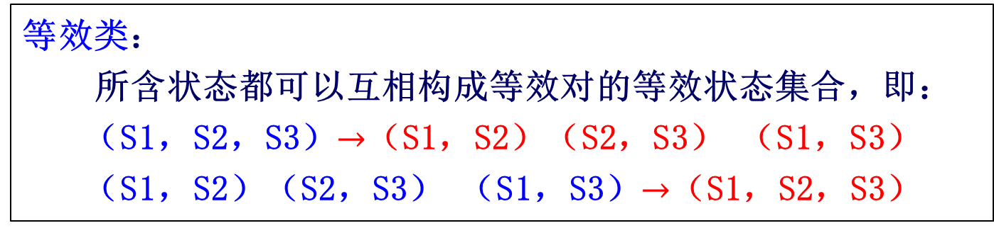
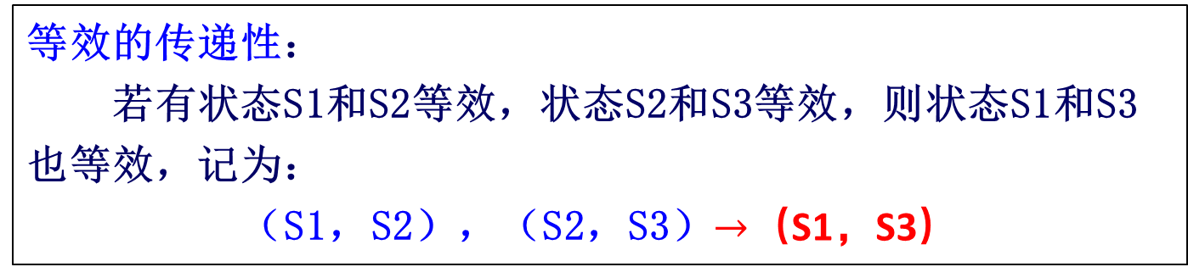
5.4.2 状态化简和分配
等效的传递性：
若有状态S1和S2等效，状态S2和S3等效，则状态S1和S3也等效，记为：
（S1，S2），（S2，S3）$→$（S1，S3）
等效类：
所含状态都可以互相构成等效对的等效状态集合，即：
（S1，S2，S3）$→$（S1，S2）（S2，S3） （S1，S3）
（S1，S2）（S2，S3） （S1，S3）$→$（S1，S2，S3）
最大等效类：
一个原始状态表中，不能被其它等效类所包含的等效类

Slide 15
5.4.2 状态化简和分配
状态分配就是给最小化状态表中的每个状态分配一个二进制代码
电路的状态是触发器状态的组合。如果电路有N个状态，2^{n-1}<N<=2^{n}，则可用n个触发器来实现
例如：
可给例2中的5个状态S0-S5分配二进制代码如下：
S0: 000 S1: 001 S2: 010 S3: 011 S4:100

Slide 16
5.4.3 确定驱动方程组和输出方程
在确定了触发器类型的条件下，再确定驱动方程组。
最常用的触发器是D触发器，其次是J-K触发器和T触发器。
由状态转移表得到驱动方程组和输出方程的过程：
对比触发器的特征方程
各触发器次态卡诺图
次态方程
驱动方程
状态转移图(表)
输出变量卡诺图
输出方程

Slide 17
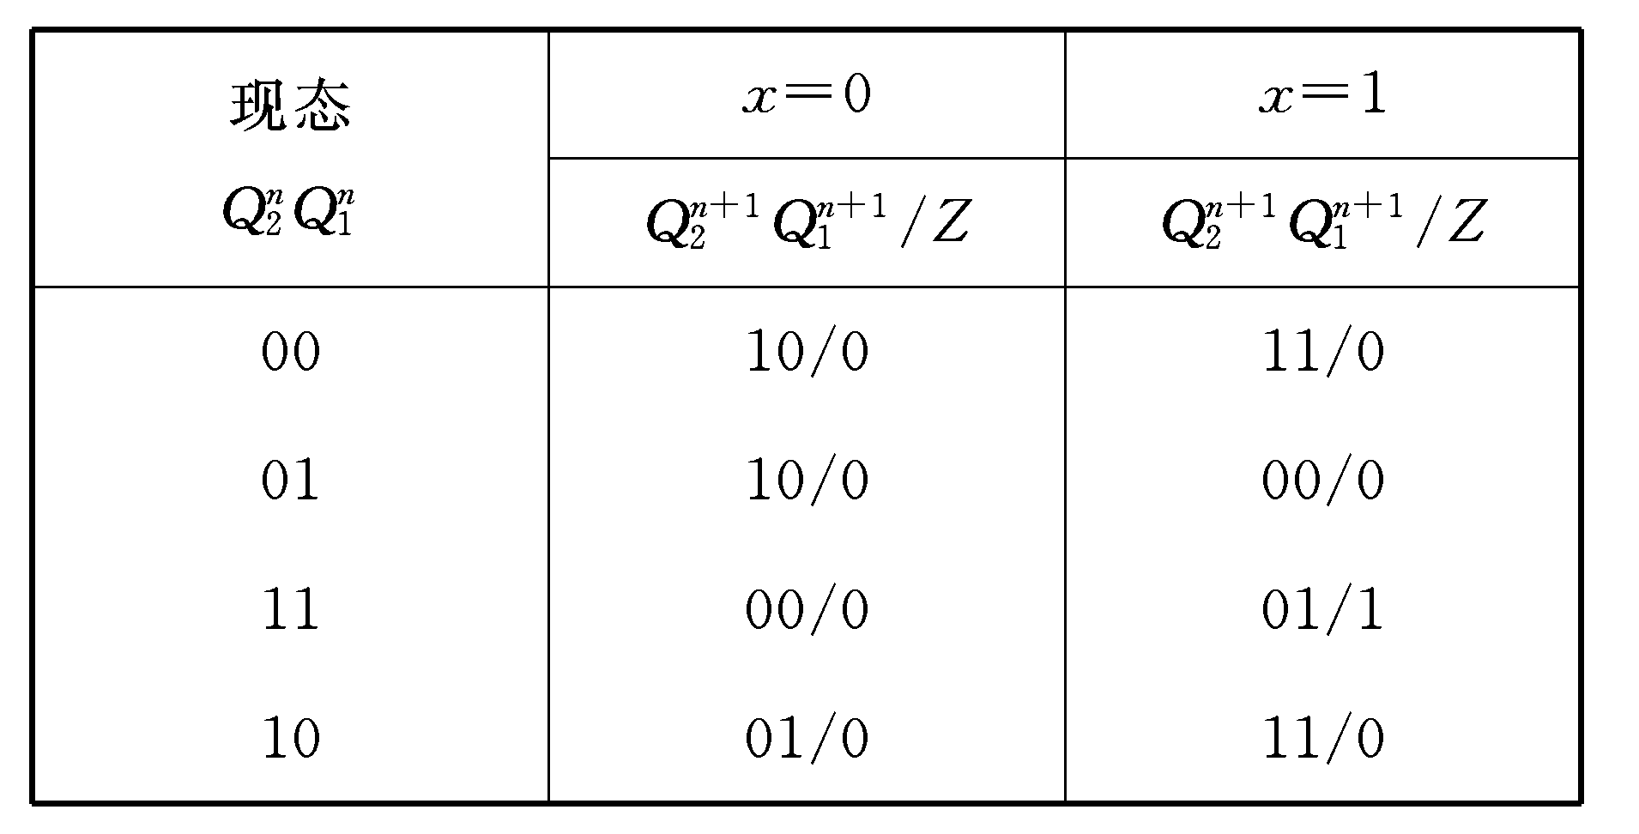
5.4.3 确定驱动方程组和输出方程
例3 分别用D触发器、J-K触发器和T触发器实现下表所示的逻辑功能，试求对应的驱动方程和输出方程。

Slide 18
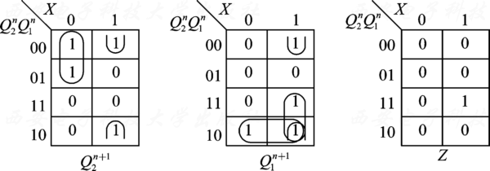
5.4.3 确定驱动方程组和输出方程
（1）绘制触发器次态卡诺图和输出卡诺图
次态和输出信号都是现态和输入信号的函数。
按循环码顺序排列

Slide 19
5.4.3 确定驱动方程组和输出方程
（2）求出次态方程和输出方程

Slide 20
4. 确定驱动方程组和输出方程
（3）求驱动方程
若选用D触发器
Q^{n+1}=D
对比，得到

Slide 21
5.4.3 确定驱动方程组和输出方程
（3）求驱动方程
若选用J-K触发器
对比

Slide 22
5.4.3 确定驱动方程组和输出方程
（3）求驱动方程
若选用J-K触发器
对比

Slide 23
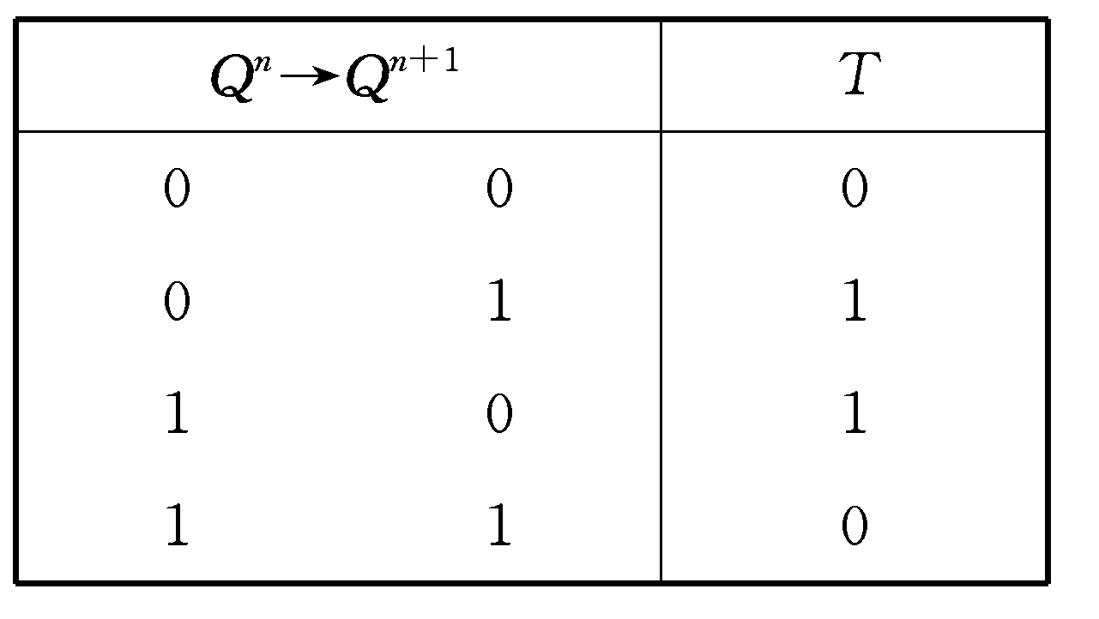
5.4.3 确定驱动方程组和输出方程
（3）求驱动方程
若选用T触发器
T触发器激励表
分析：
T触发器要发生状态翻转，必须满足输入端信号T=1

Slide 24

5.4.3 确定驱动方程组和输出方程
（3）求驱动方程
若选用T触发器
假设两个T触发器的输入端信号分别为T1和T2，由状态转移表画T1和T2的卡诺图
X
$$Q_{2}^{n}Q_{1}^{n}$$
0 1
00
01
11
10
1
1
1
0
1
1
1
0
0
T2

Slide 25
5.4.3 确定驱动方程组和输出方程
（3）求驱动方程
若选用T触发器
假设两个T触发器的输入端信号分别为T1和T2，由状态转移表画T1和T2的卡诺图
X
$$Q_{2}^{n}Q_{1}^{n}$$
0 1
00
01
11
10
0
1
1
1
1
0
1
1
0
T1

Slide 26


5.4.3 确定驱动方程组和输出方程
（3）求驱动方程
若选用T触发器
对T1和T2的卡诺图进行化简，得到T1和T2的逻辑表达式
X
X
$$Q_{2}^{n}Q_{1}^{n}$$
0 1
0 1
$$Q_{2}^{n}Q_{1}^{n}$$
00
01
11
10
0
1
00
01
11
10
1
1
1
1
1
0
1
0
1
1
1
1
1
0
T1
T2

Slide 27
5.4.4 检查自启动功能
当所设计的电路中，触发器能表示的状态数大于有效状态数时，需要对所设计的电路进行实际工作状态讨论。
讨论两个问题：
(1) 电路万一进入无用状态，能否在时钟脉冲作用下进入有效状态，即是否具有自恢复功能和自启动功能。
(2) 电路万一处在无用状态，是否会产生错误信号。
一但出现以上两个问题都必须修改电路设计，否则将影响电路工作的可靠性和正确性。

Slide 28
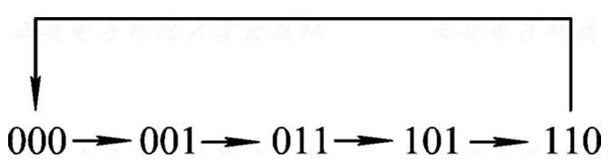
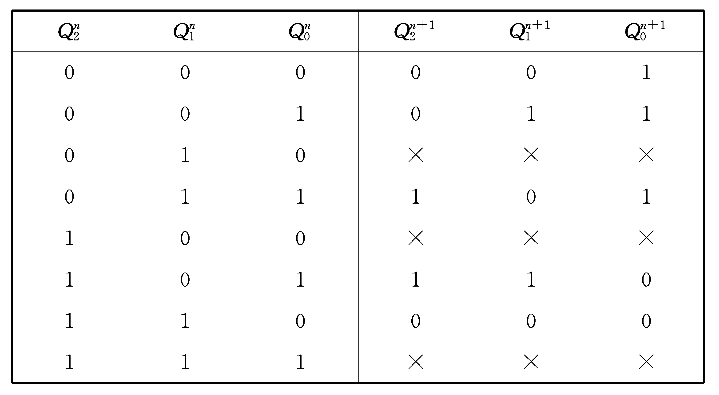
5.4 时序逻辑电路的设计方法
例 用J-K触发器设计一个五进制同步计数器， 要求状态转移关系如右图所示。
解：
（1）逻辑抽象，建立原始状态图和状态表。
本例属于给定状态的时序电路设计问题，不存在逻辑抽象的问题，可以直接建立状态转移真值表。
多余状态

Slide 29
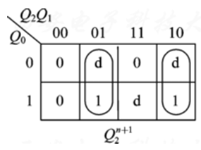
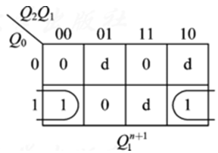
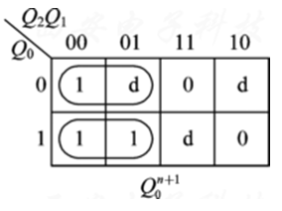
5.4 时序逻辑电路的设计方法
解：
（2）选择触发器，确定驱动方程和输出方程。
根据状态转移真值表，画出各个次态的卡诺图。

Slide 30
5.4 时序逻辑电路的设计方法
解：
（2）选择触发器，确定驱动方程和输出方程。
根据卡诺图，写出个触发器次态方程和电路输出方程：
若选用J-K触发器， 则由次态卡诺图求出其状态方程和驱动方程：

Slide 31
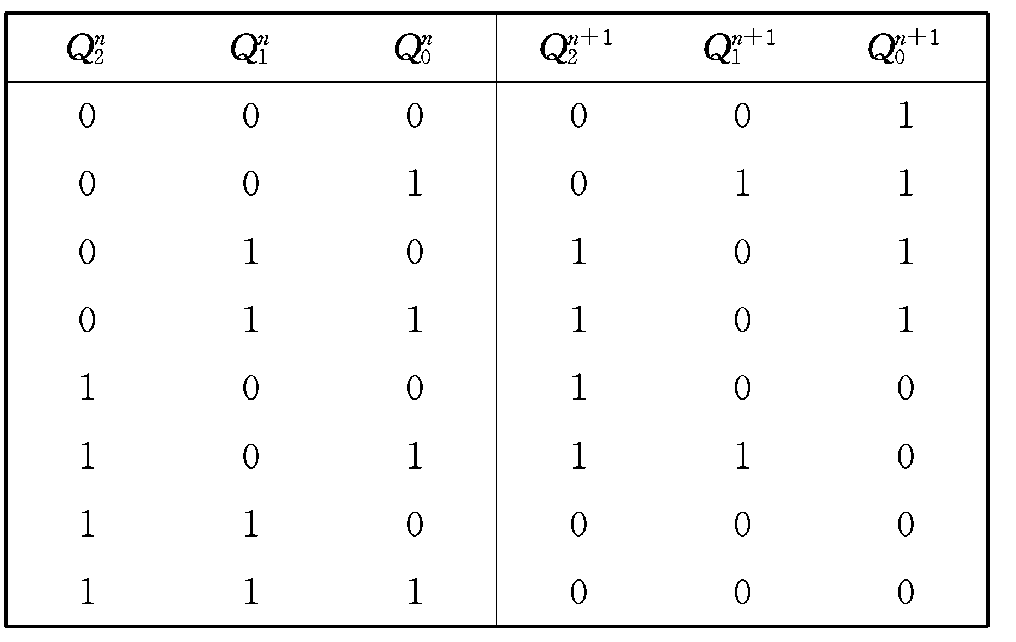
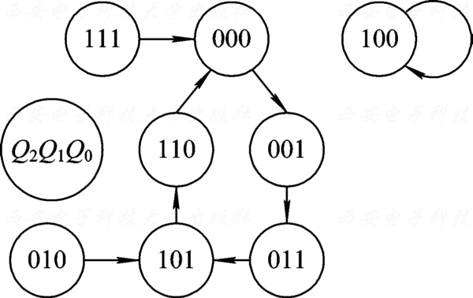
5.4 时序逻辑电路的设计方法
解：
（3）自启动检查
根据以上次态方程， 检查多余状态的转移情况。
状态转移表
不能自启
状态转移图

Slide 32
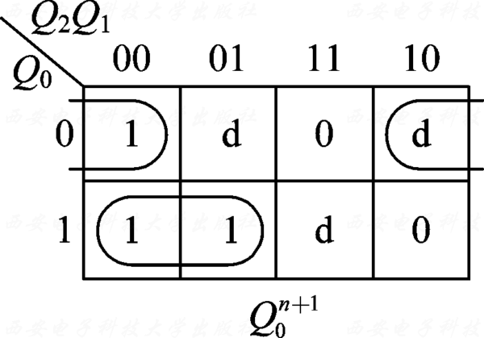
5.4 时序逻辑电路的设计方法
解：
（3）自启动检查
修改电路设计，避免不能自启动的问题。
方法： 改变卡诺图的圈法
（a） （b） （c）
如果希望能尽量使用任意项，那么只能对图(a)和图(c)的圈法作修改。 现选择对图(c)的圈法作修改， 即仅改变Q₀的转移，
改进后的Q₀卡诺图

Slide 33
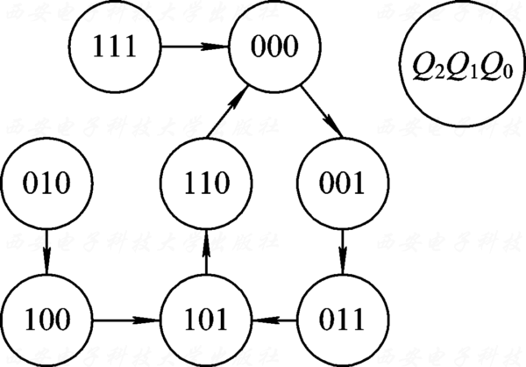
5.4 时序逻辑电路的设计方法
解：
（3）自启动检查
改进后的Q₀卡诺图
能够自启动的状态转移图

Slide 34
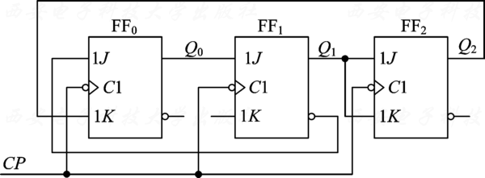
5.4 时序逻辑电路的设计方法
解：
（4）画出电路图

Slide 35
概述
集成触发器
目录
Contents
时序逻辑电路的分析
时序逻辑电路的设计
常用时序电路及其应用

Slide 36
5.5.1 计数器
计数：累计输入脉冲的个数
构成：
1个触发器有2个状态，可计2个数(1位二进制数)
n个触发器有2^{n}个状态，可计2^{n}个数(n位二进制数)
应用：分频、定时、产生节拍脉冲和脉冲序列、进行数字运算等

Slide 37
5.5.1 计数器
分类
二进制计数器
十进制计数器
N 进制(任意进制)计数器
按数制分：
加法计数器
减法计数器
可逆计数 (Up-Down Counter)
按计数
方式分：
按时钟
控制分：
同步计数器 (Synchronous ∼)
异步计数器 (Asynchronous ∼)

Slide 38
同步集成计数器
同步计数器的特点：
在同步计数器内部，各个触发器都受同一时钟脉冲——输入计数脉冲的控制，因此，它们状态的更新几乎是同时的，故被称为“同步计数器”

Slide 39
双时钟可逆十六进制计数器74LS193
外接电源
异步清零端
异步置数控制端
接地
当CR=1时， Q₃Q₂Q₁Q₀=0000
当CR=0且LD=0时，
Q₃Q₂Q₁Q₀ = D₃D₂D₁D₀
D₃D₂D₁D₀：外部输入数据
Q₃Q₂Q₁Q₀：计数器输出数据

Slide 40
双时钟可逆十六进制计数器74LS193
进位输出端
借位输出端
减法计数脉冲输入端
加法计数脉冲输入端

Slide 41
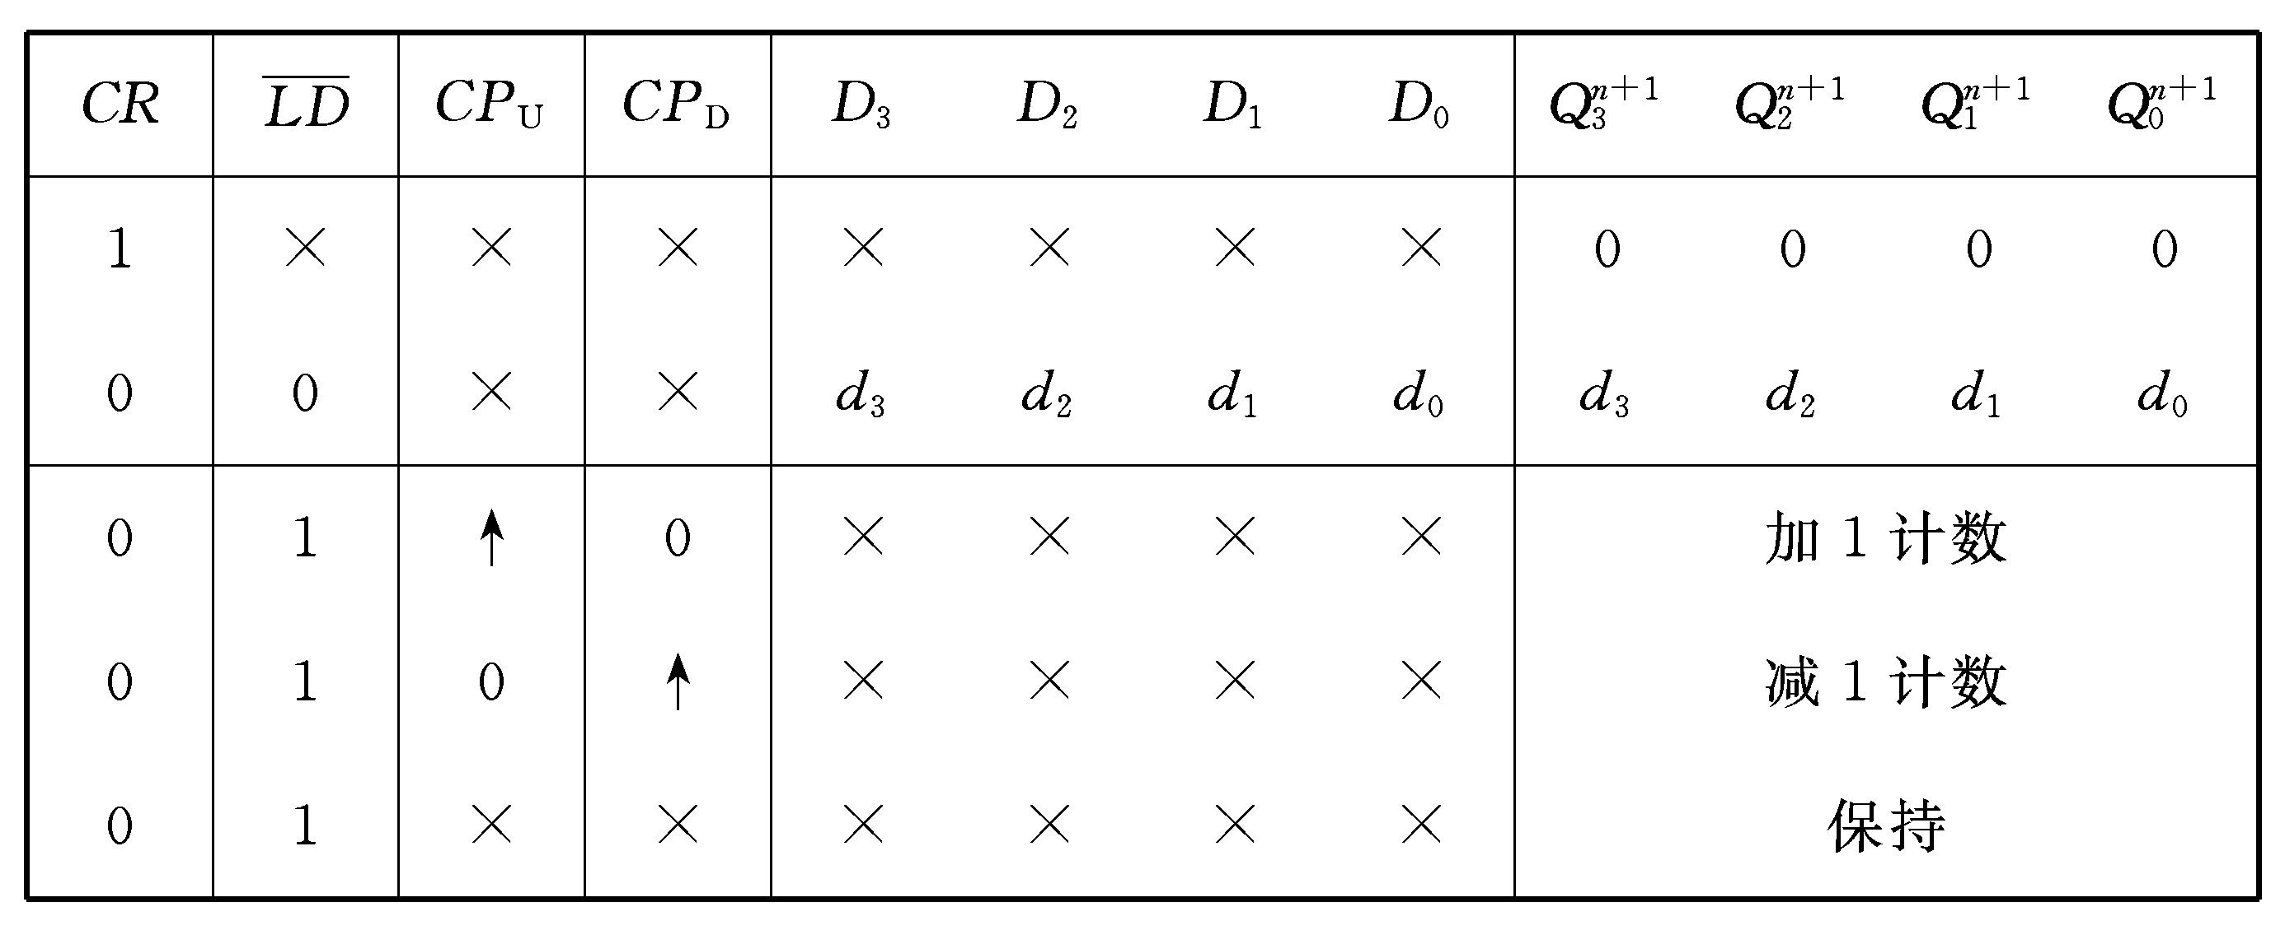
双时钟可逆十六进制计数器74LS193
74LS193的逻辑功能表
① CR=1时，异步清零

Slide 42
双时钟可逆十六进制计数器74LS193
74LS193的逻辑功能表
② CR=0，LD=0时，异步置数
Q₃ ∼ Q₀ = D₃ ∼ D₀

Slide 43
双时钟可逆十六进制计数器74LS193
74LS193的逻辑功能表
③ CR=0，LD=1，CP_{U}↑且CP_{D}=0时，加1计数
当加法计数到达1111时，进位输出CO输出一个脉宽等于CP_{U}的低电平部分的低电平脉冲；当下一个CP_{U}上升沿到来时，CO变为高电平。由此产生一个CO的上升沿。
多个74LS193级联时，将低位的CO端与高位的CP_{U}端连接起来。

Slide 44
双时钟可逆十六进制计数器74LS193
74LS193的逻辑功能表
④ CR=0，LD=1，CP_{D}↑且CP_{U}=0时，减1计数
当减法计数值为0000时，借位输出BO输出一个脉宽等于CP_{D}的低电平部分的低电平脉冲；CP_{D}的下一个上升沿到达时，BO变为高电平；由此产生一个BO的上升沿
多个74LS193级联时，将低位的BO端与高位的CP_{D}端连接起来

Slide 45
双时钟可逆十六进制计数器74LS193
74LS193的逻辑功能表
⑤ CR=0，LD=1，CP_{D}和CP_{U}均无变化时，状态保持

Slide 46
作业
第五章习题

Slide 47
武汉大学
Wuhan University
谢谢！
2020.5.7.
PPT模板下载：www.1ppt.com/moban/ 行业PPT模板：www.1ppt.com/hangye/
节日PPT模板：www.1ppt.com/jieri/ PPT素材下载：www.1ppt.com/sucai/
PPT背景图片：www.1ppt.com/beijing/ PPT图表下载：www.1ppt.com/tubiao/
优秀PPT下载：www.1ppt.com/xiazai/ PPT教程： www.1ppt.com/powerpoint/
Word教程： www.1ppt.com/word/ Excel教程：www.1ppt.com/excel/
资料下载：www.1ppt.com/ziliao/ PPT课件下载：www.1ppt.com/kejian/
范文下载：www.1ppt.com/fanwen/ 试卷下载：www.1ppt.com/shiti/
教案下载：www.1ppt.com/jiaoan/
字体下载：www.1ppt.com/ziti/

